Slide 1
Unidad 12 - Clase práctica en vivo
Playground Avanzado

Slide 2
Esta clase va a ser
grabada

Slide 3

Objetivos de la clase
Implementar CRUD.
Ejecutar CRUD con CBV.

Slide 4
Objetivos de la clase
Generar un Login sin el panel de administración.
Realizar el registro en nuestra web.
Inducir a nuestro público a loguearse para ver nuestra web.

Slide 5

Repositorio Github
Te dejamos el acceso al Repositorio de Github donde encontrarás todo el material complementario y scripts de la clase.
Repositorio Python
Notes:
Usar para slides de sólo texto con categorías.

Slide 6
CRUD - CREATED
Notes:
Profe: en los ejemplos en vivo de la primera parte de la clase, se pretende retomar los temas vistos en la semana en formato texto, para asegurarnos de que se comprendan todos. Los que quedan por fuera son porque ya se ha facilitado el screencast en el contenido grabado de la unidad.

Slide 7

Ejemplo en vivo
CRUD - CREATED
Notes:
“Ejemplo en vivo”
El docente realizará una tarea compartiendo la pantalla en vivo. Se centrará en los pasos y los aspectos a tener en cuenta.

Slide 8
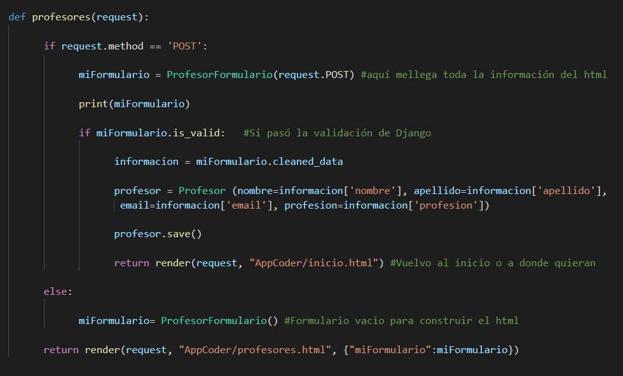
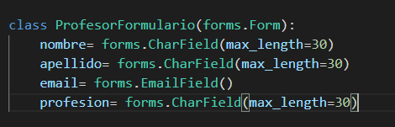
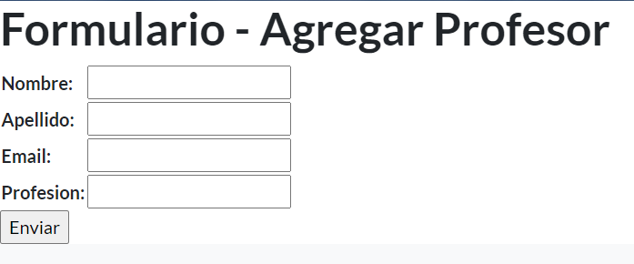
Arrancando con CRUD
La creación ya la sabíamos hacer, es más ya la tenemos realizada por medio de un FORMS.
Recordando todo esto, ya lo tenemos 😎

Slide 9
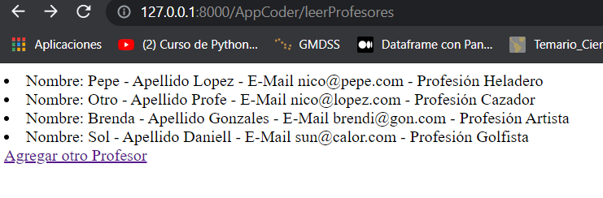
Arrancando con CRUD
Solo agregaremos un vínculo para poder agregar un profesor

Slide 10
CRUD - Update

Slide 11
Ejemplo en vivo
CRUD - Update
Notes:
“Ejemplo en vivo”
El docente realizará una tarea compartiendo la pantalla en vivo. Se centrará en los pasos y los aspectos a tener en cuenta.

Slide 12
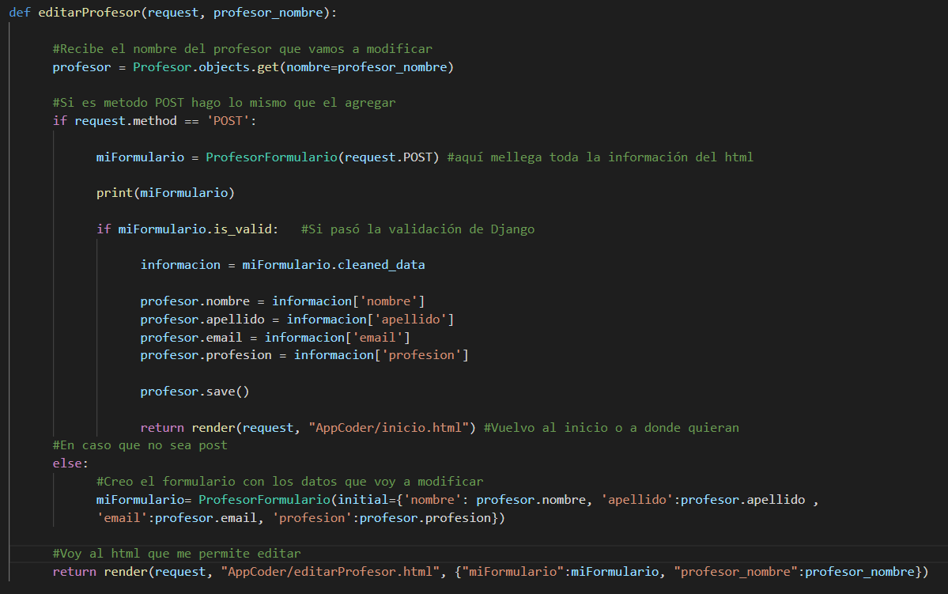
Arrancando con CRUD
Solo nos queda poder modificar algún dato ya existente.
Creamos la vista, editarProfesor(request, profesor_nombre)
Ver: Script_Update.txt

Slide 13
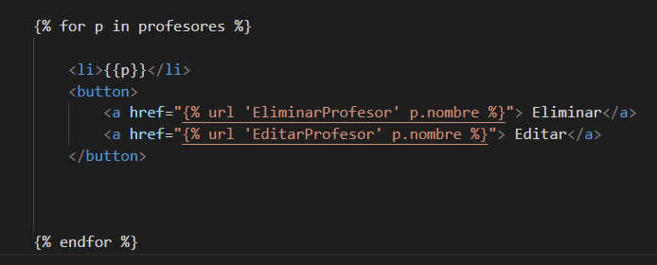
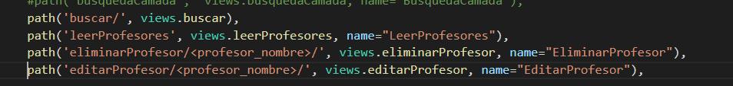
Arrancando con CRUD
Luego la url y el template son muy parecidos al agregar

Slide 14
Arrancando con CRUD
Script: urls.py
path('editarProfesor/<profesor_nombre>/', views.editarProfesor, name="EditarProfesor")
editarProfesor.html
Ver: Script_profesores.txt

Slide 15
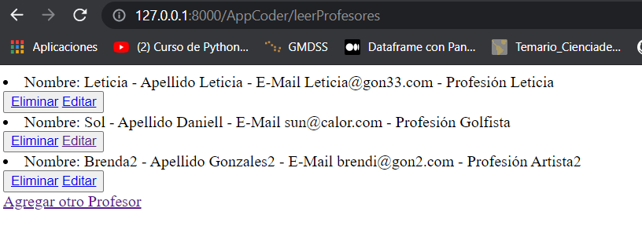
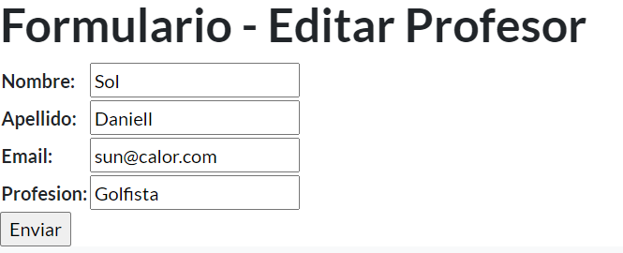
Arrancando con CRUD
Pantalla 1 💻
Pantalla 2 💻

Slide 16
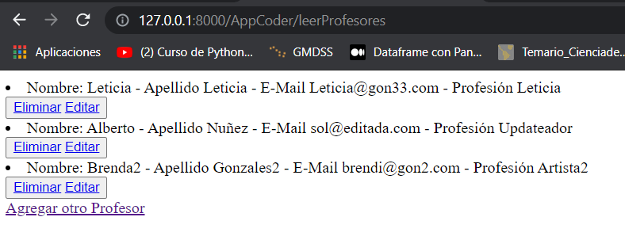
Arrancando con CRUD
Resultado 💪

Slide 17
Clases basadas en vistas

Slide 18
Ejemplo en vivo
Clases basadas en vistas listview
Notes:
“Ejemplo en vivo”
El docente realizará una tarea compartiendo la pantalla en vivo. Se centrará en los pasos y los aspectos a tener en cuenta.

Slide 19
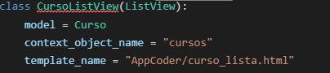
Clases basadas en vistas
Ahora haremos una vista que nos permita mostrar a todos los cursos.
Ya sabemos hacerlo, pero la idea es hacerlo simplificando el proceso, para eso usaremos las ListView.
Necesitamos 👇
from django.views.generic import ListView

Slide 20
CLASES BASADAS EN VISTAS LISTVIEW
El atributo context_object_name nos permite definir cómo queremos llamar en el template a el listado de datos que nos va a obtener automáticamente la CBV y pasar por contexto al template.
Este atributo en los demos no se tiene en cuenta porque por defecto python utiliza el nombre del modelo en minúscula para representar el objeto que se está pasando por contexto.
En el model debemos pasarle el modelo que queremos que utilice y en template_name la ubicación y nombre del template que tiene que utilizar la clase. Estos 2 puntos se repiten con el mismo significado en las siguientes CBV.

Slide 21
Ejemplo en vivo
Clases basadas en vistas detailview
Notes:
“Ejemplo en vivo”
El docente realizará una tarea compartiendo la pantalla en vivo. Se centrará en los pasos y los aspectos a tener en cuenta.

Slide 22
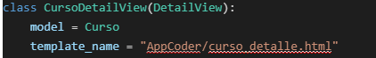
Clases basadas en vistas
Luego accedemos al detalle de ese Curso, que ya sabemos cómo hacerlo, pero podemos simplificarlo con las DetailView.
Necesitamos 👇
from django.views.generic.detail import DetailView

Slide 23
Ejemplo en vivo
Clases basadas en vistas updateview
Notes:
“Ejemplo en vivo”
El docente realizará una tarea compartiendo la pantalla en vivo. Se centrará en los pasos y los aspectos a tener en cuenta.

Slide 24
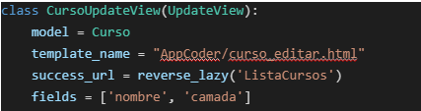
Clases basadas en vistas
Podemos modificar con UpdateView.
Necesitamos 👇
from django.views.generic.edit import UpdateView

Slide 25
Ejemplo en vivo
Clases basadas en vistas deleteview
Notes:
“Ejemplo en vivo”
El docente realizará una tarea compartiendo la pantalla en vivo. Se centrará en los pasos y los aspectos a tener en cuenta.

Slide 26
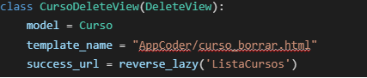
Clases basadas en vistas
¿Saben que nos falta?, exacto, el DeleteView.
Necesitamos 👇
from django.views.generic.edit import DeleteView

Slide 27
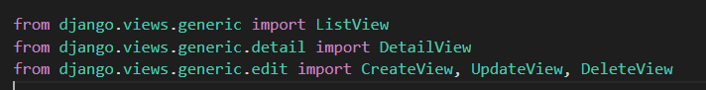
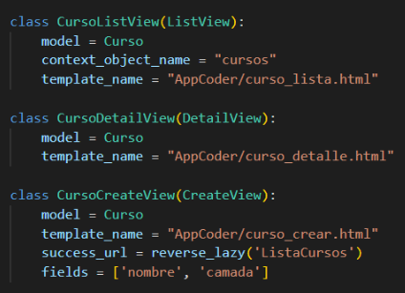
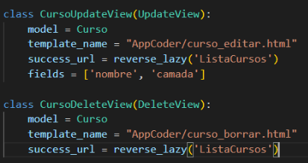
Clases basadas en vistas
Resumiendo en
view.py

Slide 28
Ejemplo en vivo
Clases basadas en vistas URLs
Notes:
“Ejemplo en vivo”
El docente realizará una tarea compartiendo la pantalla en vivo. Se centrará en los pasos y los aspectos a tener en cuenta.

Slide 29
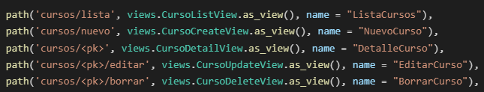
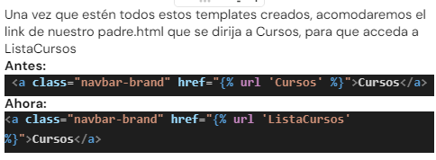
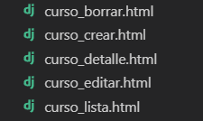
CBV - urls - template

Slide 30
Ejemplo en vivo
Clases basadas en vistas Plantillas
Notes:
“Ejemplo en vivo”
El docente realizará una tarea compartiendo la pantalla en vivo. Se centrará en los pasos y los aspectos a tener en cuenta.

Slide 31
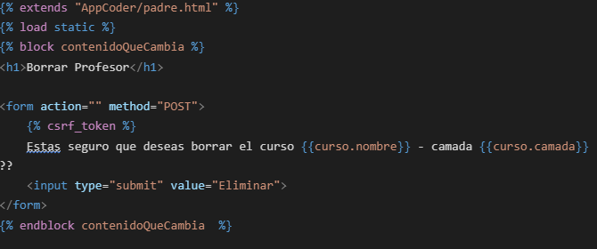
CBV - Delete

Slide 32
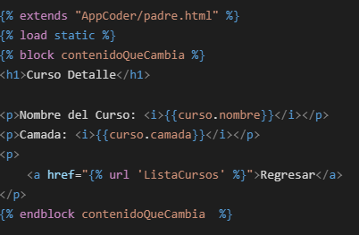
CBV - Detalle

Slide 33
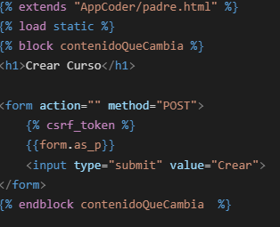
CBV - Crear

Slide 34
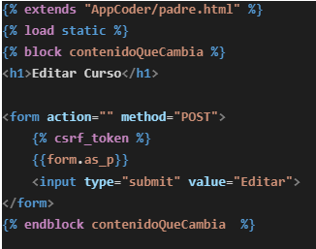
CBV - Editar

Slide 35
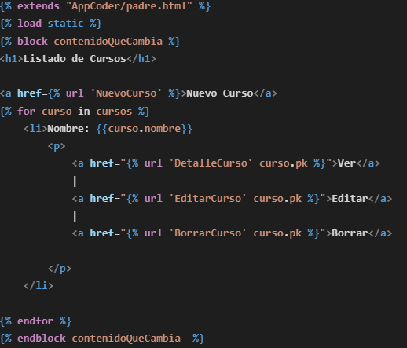
CBV - Lista

Slide 36
☕
Break
¡10 minutos y volvemos!

Slide 37

Realizar CRUD
Realizar CRUD en alguna de tus clases del trabajo que tienes en mente.
Duración: 20 minutos

Slide 38

ACTIVIDAD EN CLASE
Realizar CRUD
Pensando en una de las clases que tendrás que usar en la entrega Final, por ejemplo Blog, haz CRUD sobre ella, realizando CBV.

Slide 39
Mixin y Decoradores

Slide 40
Ejemplos de decoradores y mixin
Aquí podrán encontrar más ejemplos de todo lo que se puede hacer con mixin y decorados.

Slide 41
Agregar login
Pensando en la entrega final, agrégale Login al proyecto donde la clase pasada hiciste CRUD.
Duración: 20 minutos

Slide 42
ACTIVIDAD EN CLASE
Agregar login
Pensando en la entrega final, agrégale Login al proyecto donde la clase pasada hiciste CRUD. Principalmente, busca que se pueda crear el usuario y loguearse.

Slide 43
¿Preguntas?

Slide 44
Resumen
de la clase hoy
Aprendimos qué es CRUD
Hicimos nuestro primer CRUD
Mejoramos nuestro CRUD con CBV
Logueo, deslogueo y registro de nuestra web.
Privacidad de la web mediante decoradores.

Slide 45
Opina y valora
esta clase

Slide 46
Muchas gracias.

